Slide 1
Matériel de formation
ÉTAPE 2 : RÉALISER UN AUDIT DE DURABILITÉ
M. Giannakopoulou

Slide 2
Qu’est-ce que l’audit de durabilité ?
Il s’agit d’un processus d’évaluation des opérations et des pratiques d’une entreprise afin de déterminer leur impact sur l’environnement. Dans notre cas, l’entreprise est notre école.
Selon la définition donnée par la FEE, nous l’utilisons « pour identifier l’impact environnemental et social actuel de l’école et mettre en évidence le bon, le mauvais et le laid ».
https://www.ecoschools.global/seven-steps-methodology

Slide 3
À propos de l’audit de durabilité
L’objectif est d’enquêter sur les problèmes environnementaux et sociaux de votre école/communauté.
Tous les thèmes principaux doivent être réexaminés chaque année (l’école est libre de choisir également d’autres domaines de préoccupation plus pertinents pour ses besoins et d’élaborer des listes de contrôle appropriées en conséquence)
Assurez-vous que la communauté scolaire dans son ensemble travaille aussi étroitement que possible avec le comité écologique pour mener à bien l’examen. Il est essentiel que le plus grand nombre possible d’élèves participent à ce processus
Les résultats de votre audit de durabilité éclaireront votre plan d’action

Slide 4
The aim of the audit is…
enquêter et aborder les problèmes environnementaux et sociaux au sein de l’école et de la communauté, promouvoir la sensibilisation, les pratiques durables et les changements positifs par le biais d’efforts de collaboration et d’initiatives dirigées par les élèves.
L’objectif doit être clair et bien défini, de la même manière que les objectifs doivent être SMART (spécifiques, mesurables, réalisables, réalistes et opportuns). L’objectif de l’audit vous aidera également à décider des modalités et des méthodes que vous utiliserez pour préparer l’audit (utilisation de listes de contrôle, de personnes impliquées, d’une enquête d’attitude, etc.)

Slide 5
Audit de durabilité - Il s’agit de la communauté au sens large
Assurez-vous que la communauté scolaire dans son ensemble travaille aussi étroitement que possible avec le comité écologique pour mener à bien l’examen. Il est essentiel que le plus grand nombre possible d’élèves participent à ce processus
Séparez les étapes d’un examen et assurez-vous que toutes les parties peuvent partager leur opinion et être impliquées.

Slide 6
Audit de durabilité - Les résultats
La présentation des résultats d’un audit de durabilité est une étape importante avant le plan d’action car :
Il fournit toutes les informations nécessaires à la communauté scolaire pour voir « le problème ». L’identification d’un problème est la première étape qui motive les gens à passer à l’action. Les réunions peuvent être ouvertes au public
Il jette les bases du plan d’action car il aide le comité Éco à décider des objectifs SMART.
Il doit être clair et facile à comprendre car les élèves, les parents, les enseignants, le personnel scolaire viennent de milieux (socio-économiques et éducatifs) différents et ont souvent des perspectives différentes qui influencent leur façon de voir les choses (par exemple, un membre du personnel non instruit qui travaille à la cafétéria peut avoir besoin d’une présentation des résultats avec moins de mots et plus de chiffres ou un élève de 6 ans peut avoir besoin de plus de visuels pour comprendre ce que signifient les résultats d’un examen.

Slide 7
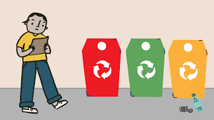
Mettons la théorie en pratique
La gestion des déchets à l’école est le sujet que le comité Éco veut aborder. Un audit de ce type peut comprendre :
Mesurez la quantité et le type de déchets produits sur une base hebdomadaire pendant un mois et créez un graphique
Évaluer l’efficacité des programmes de recyclage actuels. Vous pouvez demander au directeur de l’école un registre de la quantité de déchets recyclés l’année précédente et l’utiliser comme point de départ pour observer et suivre l’avancement des programmes de recyclage.

Slide 8
Mettons la théorie en pratique
Identifiez de nouvelles opportunités de réduction, de réutilisation et de recyclage.
Par exemple, vous pouvez participer à des réseaux scolaires nationaux et internationaux et créer des projets de gestion des déchets avec d’autres écoles, vous pouvez participer à des concours concernant la quantité de déchets recyclés, vous pouvez appeler des experts pour parler à vos élèves des nouvelles opportunités qu’ont les écoles en matière de réduction, de réutilisation et de recyclage afin que vous preniez une décision éclairée sur votre plan d’action.

Slide 9
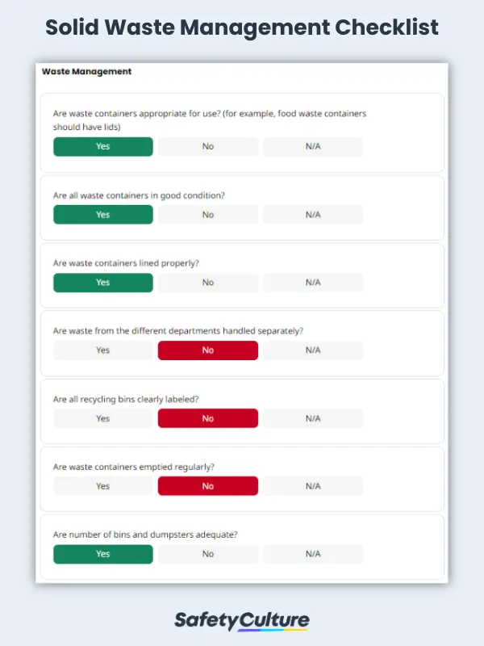
Mettons la théorie en pratique
Évaluez la participation des élèves et du personnel à la réduction des déchets par le biais d’un sondage sur les attitudes dans les classes et les salles de classe avec une liste de contrôle (par exemple, à quelle fréquence recyclez-vous ? / Pouvez-vous facilement trouver les bacs de recyclage pour chaque matériau ? Les objets placés dans les bacs de recyclage sont-ils en bon état ? )

Slide 10
Mettons la théorie en pratique
Gestion des déchets par le biais du gaspillage alimentaire
Une liste de contrôle annuelle concernant le gaspillage alimentaire à la cafétéria de l’école peut comprendre les étapes suivantes :
Passez en revue le programme de nutrition et d’alimentation de l’école (à quelle fréquence les élèves consomment de la viande, des légumes, des produits laitiers, etc.) Surveillez la quantité de nourriture jetée au quotidien Évaluez la disponibilité et la qualité des options alimentaires saines et vertes. (par exemple, l’école achète-t-elle des produits provenant de fermes locales ? Pourrions-nous coopérer avec une ferme locale et leur fournir du compost ou des restes de nourriture pour leurs animaux en échange de produits) Évaluer l’empreinte carbone de l’école en matière de consommation et de gaspillage alimentaire Présentez les résultats aux élèves. Sont-ils intéressés à organiser un plan d’action pour résoudre ce problème ? Identifient-ils cela comme un problème ? Ensuite, vous avez votre THÈME ! ET CE N’EST QUE LE DÉBUT !

Slide 11
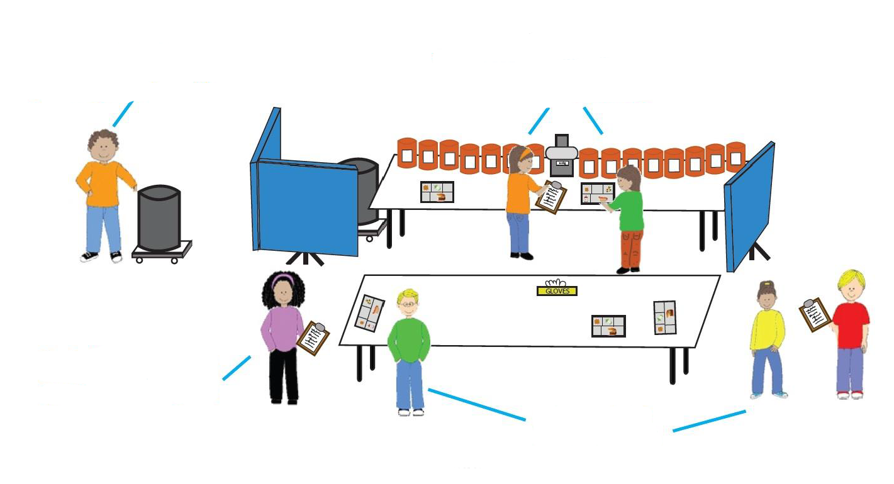
Mettons la théorie en pratique
Audit du gaspillage alimentaire
Étape 4 : Le chef d’équipe dirige les élèves, vide les poubelles et agit comme un soutien.
Étape 3 : Les séparateurs d’aliments prennent le plateau de la table jusqu’à la table arrière et commencent à séparer les aliments.
Étape 2 : L’intervieweur remarque quel repas n’a pas été fini et interroge l’élève.
Étape 1 : Les élèves déposent leur plateau.
Figure 1 Exemple de configuration d’un audit du gaspillage alimentaire en milieu scolaire

Slide 12
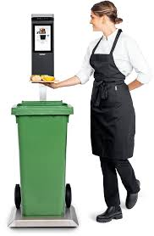
Mettons la théorie en pratique
Pour que tout le monde soit impliqué dans l’audit, dans une activité telle que le suivi des aliments jetés, le comité écologique doit décider de :
Les étudiants de chaque classe qui seront responsables du suivi Les élèves/enseignants qui créeront la liste de contrôle/tableau/questionnaire qui sera utilisé Les membres du personnel de la cafétéria qui aideront les élèves à peser et à mesurer la quantité de nourriture gaspillée

Slide 13
Mettons la théorie en pratique
4. Les enseignants (professeur de mathématiques, professeur d’informatique) qui aideront les élèves à présenter les résultats de l’examen 5. Les représentants des associations de parents qui participeront à l’examen, assisteront à la présentation des résultats et partageront les résultats avec l’ensemble de la communauté. 6. Le directeur de l’école qui doit s’assurer que tous les processus sont légaux et que toutes les mesures de sécurité sont respectées pendant l’examen (par exemple, les élèves portent des gants lorsqu’ils pèsent la quantité de restes gaspillés) 7. Le groupe cible qui répondra à un questionnaire concernant l’enquête sur les attitudes et le gaspillage alimentaire

Slide 14
Mettons la théorie en pratique
PRÉSENTATION DES RÉSULTATS D’UN AUDIT SUR LES DÉCHETS SCOLAIRES
Assemblées et présentations scolaires
C’est une excellente occasion de présenter les résultats aux élèves, aux enseignants et au personnel. Vous pouvez utiliser des visuels tels que des graphiques et des infographies pour rendre les données plus attrayantes. Les diagrammes circulaires aident toujours les jeunes élèves à voir la quantité de déchets produits et le type de déchets
Présentations en classe organisées par les membres de la commission ECO qui peuvent présenter les résultats dans des salles de classe individuelles et adapter le langage et le support aux différents groupes d’âge.

Slide 15
Mettons la théorie en pratique
PRÉSENTATION DES RÉSULTATS D’UN AUDIT SUR LES DÉCHETS SCOLAIRES
Bulletins d’information et bulletins
Bulletin de l’école : Il peut prendre la forme d’un résumé détaillé des résultats de l’audit et mettre en évidence les principales constatations et inviter le lectorat à une réunion ouverte où il peut suggérer des solutions possibles. Cette méthode peut être plus efficace avec les parents
Bulletin spécial : Vous pouvez créer un bulletin sur le développement durable à l’entrée de l’école où les gens s’attendent à trouver des informations sur ce sujet.

Slide 16
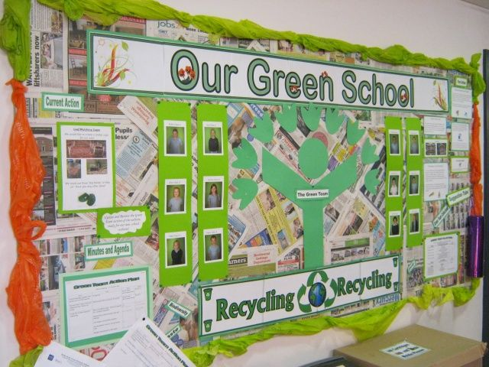
Mettons la théorie en pratique
Affichages dans les couloirs ou tableaux interactifs : Vous pouvez utiliser des affiches et des infographies avec les résultats de l’audit et les afficher soit dans les couloirs de l’école, soit sur des tableaux interactifs à l’entrée de l’école. Cela peut être plus efficace avec les jeunes élèves.
En particulier pour un examen de l’utilisation des méthodes de bioéconomie à l’école pour s’attaquer au problème des déchets, le comité éco peut placer sous le tableau du papier et une boîte en matériau biosourcé que les élèves peuvent utiliser pour suggérer des solutions au problème (écrivez-les sur le papier post-it recyclable, pliez-le et jetez-le dans la boîte)

Slide 17
Mettons la théorie en pratique
Site Web de l’école et médias sociaux
Mises à jour du site Web : Ces méthodes de diffusion sont plus populaires auprès des adolescents et des adultes. Vous pouvez publier les résultats sur le site Web de l’école. Médias sociaux : Cette méthode permet une diffusion rapide des résultats à l’aide d’images et de courtes vidéos pour capter l’attention du groupe cible. Un autre avantage est que les résultats peuvent même atteindre des personnes de la communauté ou de la municipalité au sens large qui ne sont peut-être pas immédiatement impliquées dans l’école, mais qui peuvent vouloir faire une différence au niveau d’un quartier ou de la zone où se trouve l’école.

Slide 18
Ressources éducatives
https://www.ecoschools.global/seven-steps-methodology
https://nam.edu/the-power-of-postconsumer-school-food-waste-audits/

